Slide 1
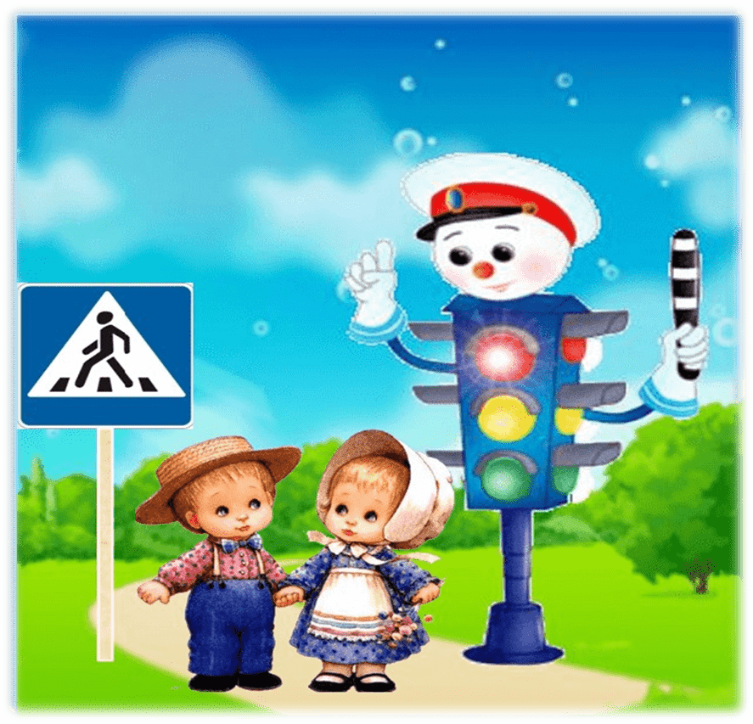
Внеклассное мероприятие:
« Внимание- ДЕТИ!»
Подготовила учитель начальных классов МБОУ СОШ с.Ямады
Шакирова Фанзиля Нурихановна
2022 г

Slide 2


Slide 3

Игра - конкурс дорожных наук

Slide 4
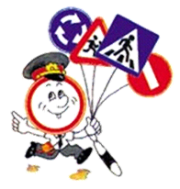
.

Slide 5

Конкурс: Дорисуй дорожный знак .

Slide 6

Игра “Разрешается – запрещается”

Slide 7
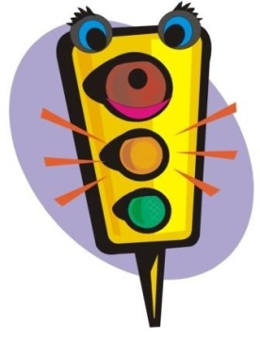
ВИКТОРИНА.
«Знание правил дорожного движения».

Slide 8

Автомультик
Вопросы из мультфильмов и сказок, в которых упоминаются транспортные средства.
Вопросы из мультфильмов и сказок, в которых упоминаются транспортные средства.
На чём ехал Емеля к царю во дворец? (На печке)
Любимый двухколёсный вид транспорта кота Леопольда? (Велосипед)
Чем смазывал свой моторчик Карлсон, который живёт на крыше? (Вареньем)
Какой подарок сделали родители дяди Фёдора почтальону Печкину? (Велосипед)
Во что превратила добрая фея тыкву для Золушки? (В карету)
На чём летал старик Хоттабыч? (На ковре – самолёте)
Личный транспорт Бабы – Яги? (Ступа)
На чём поехал в Ленинград человек рассеянный с улицы Бассейной? (Поезд)
На чём летал Барон Мюнхгаузен? (На ядре)
На чём катался Кай? (На санках)

Slide 9
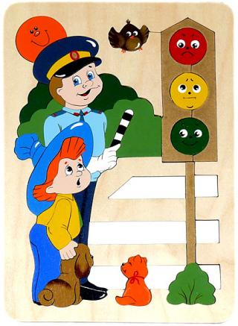
Заключение.
Подведение итогов.
Ходи по тротуару, придерживаясь правой стороны.
Переходи улицу спокойным шагом только по пешеходному переходу.
При переходе дороги убедись в безопасности. Посмотри, нет ли рядом машин.
Переходи только на зелёный сигнал светофора.
Никогда не перебегай проезжую часть перед близко идущим автомобилем.
За городом безопаснее идти навстречу движущемуся транспортному потоку.
Всегда обрати внимание на знаки и светофору….

Slide 10

Верю, что настанет день,
Когда любой прохожий
Будет показывать детям
Только пример хороший!!!

Slide 11
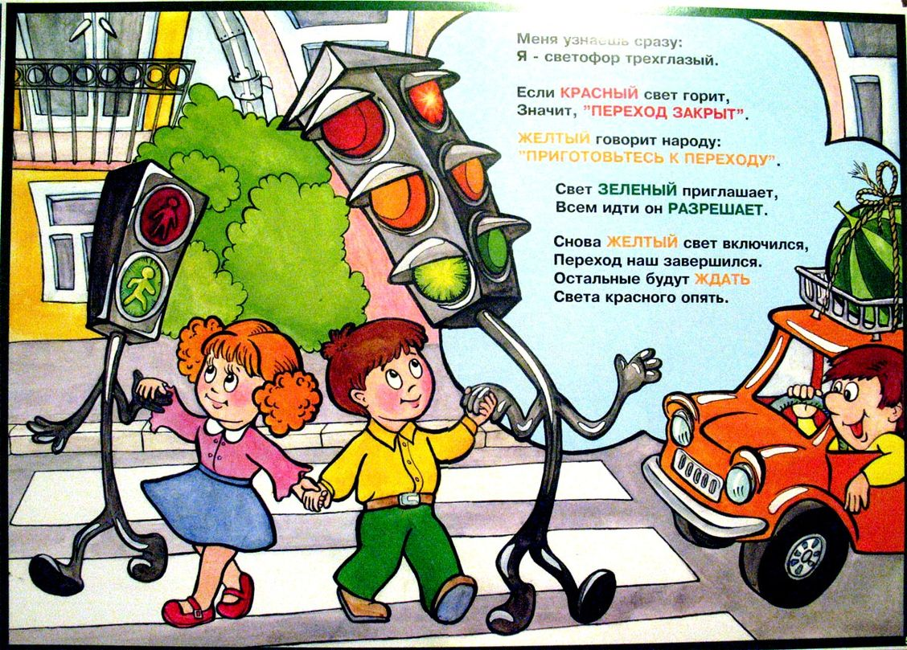
СПАСИБО ЗА ВНИМАНИЕ!

Slide 12
Используемые учебники и учебные пособия:
1. Правила дорожного движения. М, 2004.
2. Репин Я.С. Дорожная азбука, М: ДОСААФ, 1987.
3. Три сигнала светофора. Дидактические игры, викторины. М: Просвещение, 1998.
4. Ковалько В.И. Игровой модульный курс по ПДД М:2004.
5. Филенко М.Н. Школьникам о правилах дорожного движения. М: Просвещение,1985.
6. Князева Р.А. 100 задач по ПДД. М: Педагогика,1997.

